Slide 1
CHÀO MỪNG QUÝ THẦY CÔ VỀ DỰ GIỜ TIẾT HỌC
MÔN NGỮ VĂN 6
Giáo viên: Hà Thị Loan

Slide 3
BÀI 8: VĂN NGHỊ LUẬN
TIẾT 107 – THỰC HÀNH ĐỌC HIỂU VĂN BẢN
TẠI SAO NÊN CÓ VẬT NUÔI TRONG NHÀ?
Theo Thùy Dương

Slide 4
MỤC TIÊU BÀI HỌC
Khi học bài học này, giúp HS
- Xác định được vấn đề nghị luận, hệ thống ý kiến, lí lẽ và bằng chứng trong văn bản.
- Mối quan hệ giữa lí lẽ và bằng chứng.
- Nêu được chủ đề, thông điệp của văn bản, vận dụng vào thực tế đưa ra lí lẽ, bằng chứng để thuyết phục người khác.
- Biết chăm sóc, yêu quý bảo vệ động vật.

Slide 5
CẤU TRÚC BÀI HỌC
I.Tìm hiểu chung.
1.Tác giả.
2.Tác phẩm.
3.Hướng dẫn đọc.
a.Đọc, chú thích.
b.Đặc điểm thể loại.
II. Đọc hiểu văn bản
1.Tìm hiểu hệ thống ý kiến, lí lẽ, bằng chứng.
2. Mối quan hệ giữa lí lẽ và bằng chứng.
3. Ý nghĩa của vấn đề.
III.Tổng kết
1.Nghệ thuật.
2.Nội dung.
3.Cách đọc hiểu văn bản nghị luận.
IV. Luyện tập
V. Vận dụng

Slide 6
I/ TÌM HIỂU CHUNG
1. Tác giả
2. Tác phẩm

Slide 7
PHIẾU HỌC TẬP SỐ 1
Đọc thông tin trong văn bản “Tại sao nên có vật nuôi trong nhà?”kết hợp phần tìm hiểu các văn bản nghị luận đã học trong bài 8, hoàn thiện các nội dung sau:
Nội dung tìm hiểu | Nội dung cần đạt
Tác giả
Xuất xứ

Slide 8
PHIẾU HỌC TẬP SỐ 1
Nội dung tìm hiểu | Nội dung cần đạt
Tác giả | Thùy Dương
Xuất xứ | Tổng hợp từ tri thức trẻ - Báo điện tử Tổ quốc.

Slide 9
I/ TÌM HIỂU CHUNG
1. Tác giả
2. Tác phẩm
3. Hướng dẫn đọc
a. Đọc, chú thích
b. Đặc điểm thể loại

Slide 10
PHIẾU HỌC TẬP SỐ 2
Tìm hiểu đặc điểm thể loại văn bản, bố cục
Nội dung tìm hiểu | Nội dung cần đạt
Thể loại
Phương thức biểu đạt
Vấn đề nghị luận
* Bố cục

Slide 11
PHIẾU HỌC TẬP SỐ 2
Tìm hiểu đặc điểm thể loại văn bản, bố cục
Nội dung tìm hiểu | Nội dung cần đạt
Thể loại | Văn nghị luận xã hội
Phương thức biểu đạt | Nghị luận
Vấn đề nghị luận | Tại sao nên có vật nuôi trong nhà?
Ý kiến
Lí lẽ
Bằng chứng
* Bố cục: 3 phần

Slide 12
II/ ĐỌC HIỂU VĂN BẢN
Hệ thống ý kiến, lí lẽ, bằng chứng

Slide 13
PHIẾU HỌC TẬP SỐ 3
Tìm hiểu hệ thống ý kiến, lí lẽ, bằng chứng
Nhóm 1+2: Tìm hiểu các lí lẽ 1,2,4,5,7
Nhóm 3+4: Tìm hiểu các lí lẽ 3,6,8,9
Ý kiến:
Lí lẽ | Bằng chứng
Lí lẽ 1
Lí lẽ 2
Lí lẽ 3
Lí lẽ 4
Lí lẽ 5
Lí lẽ 6
Lí lẽ 7
Lí lẽ 8
Lí lẽ 9
Nhận xét:
Trẻ nên có một vật nuôi của mình

Slide 15
NHÓM 1+2
Phát triển ý thức
- Phát triển ý thức trách nhiệm và chăm sóc cho người khác; Học được cách cảm thông và lòng trắc ẩn; Tạo cơ hội tự chăm sóc bản thân mình tốt hơn.
Bồi dưỡng sự tự tin
- Khi trẻ thành công trong việc chăm sóc thú cưng, sẽ cảm thấy bản thân mình tốt hơn; Lòng tự trọng được vun đắp; trẻ thấy tự hào về thành tích của mình.
LÍ DO NÊN CÓ VẬT NUÔI TRONG NHÀ
- Cử chỉ âu yếm, vuốt ve mang đến cảm giác an toàn; vật nuôi biết lắng nghe và không bao giờ nói lại, không cố gắng đưa ra lời khuyên khi người ta không muốn nghe; Giảm căng thẳng và mệt mỏi cho con người; Lông mềm mượt, cùng tiếng kêu mang lại cảm giác thật bình yên.
Giảm Stress
Bình tĩnh
- Cảm thấy thoải mãi hơn khi ở bên người khác.
- Mang đến sự yên bình và dành cho con người một tình yêu vô điều kiện.
Tìm hiểu về hậu quả
Giúp trẻ có cơ hội tìm hiểu về hậu quả. Khi các thú cưng không được chăm sóc tốt sẽ thấy rõ được hậu quả: bị chết, bị cuồng chân, có mùi khó chịu...

Slide 16
TIÊU CHÍ ĐÁNH GIÁ
Tiêu chí | Yêu cầu | Điểm tối đa
Chuẩn bị nội dung | Hình thức báo cáo phong phú, sáng tạo | 2 điểm
Phần trình bày | 1.Nội dung bằng chứng đưa ra phù hợp, đúng yêu cầu. | 2 điểm
 | 2.Phong thái trình bày tự tin, kết hợp các ngôn ngữ cơ thể. | 2 điểm
 | 3. Diễn đạt trôi chảy, tốc độ nói vừa phải, truyền cảm. | 2 điểm
 | 4. Có tương tác, trao đổi. | 2 điểm
Tổng điểm |  | 10 điểm

Slide 17
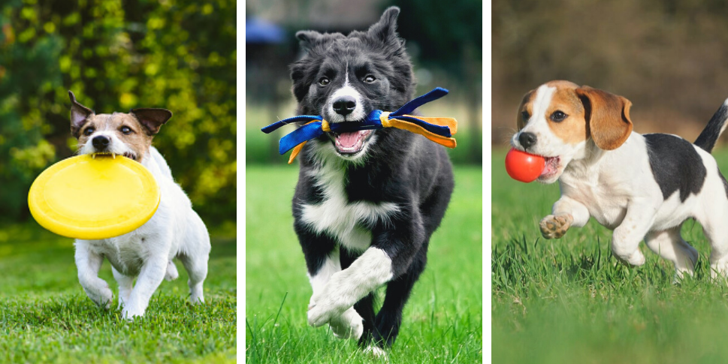
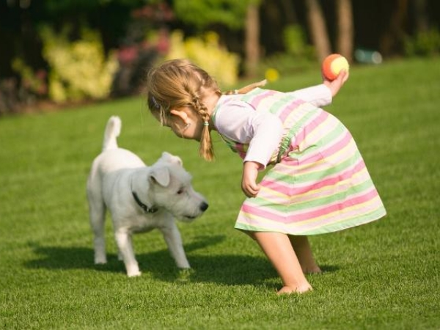
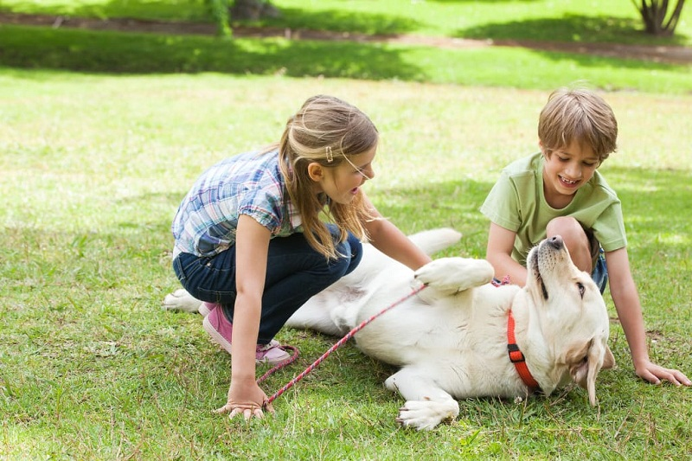
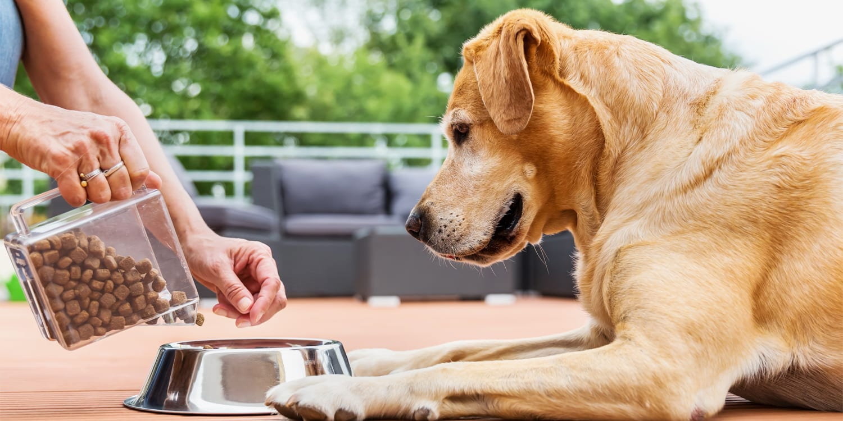
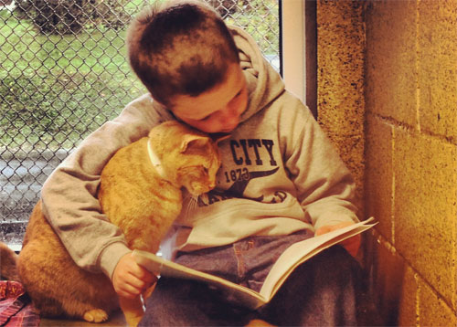
NHÓM 3+4
Kỉ luật
Vui chơi và luyện tập
Học cách huấn luyện và dạy thú cưng-> giúp trẻ học tập và rèn luyện tính kỉ luật.
Các hoạt động trẻ tham gia cùng thú cưng rất thích hợp cho sự vận động.
- Ánh nắng và không khí trong lành rất tốt cho sức khỏe; Trẻ có hiểu biết về vận động để có sức khỏe cho bản thân.
LÍ DO NÊN CÓ VẬT NUÔI TRONG NHÀ
Học cách cam kết
Cải thiện kĩ năng đọc
- Trẻ thoải mái khi đọc to cho thú cưng hơn là cho người lớn nghe.
- Trẻ rèn được kĩ năng đọc trôi chảy và có thể nghe được âm thanh của chính mình.
Chăm sóc vật nuôi giúp trẻ học cách cam kết và tuân thủ cam kết.

Slide 18
TIÊU CHÍ ĐÁNH GIÁ
Tiêu chí | Yêu cầu | Điểm tối đa
Chuẩn bị nội dung | Hình thức báo cáo phong phú, sáng tạo | 2 điểm
Phần trình bày | 1.Nội dung bằng chứng đưa ra phù hợp, đúng yêu cầu, có hình ảnh minh họa. | 2 điểm
 | 2.Phong thái trình bày tự tin, kết hợp các ngôn ngữ cơ thể. | 2 điểm
 | 3. Diễn đạt trôi chảy, tốc độ nói vừa phải, truyền cảm. | 2 điểm
 | 4. Có tương tác, trao đổi. | 2 điểm
Tổng điểm |  | 10 điểm

Slide 19
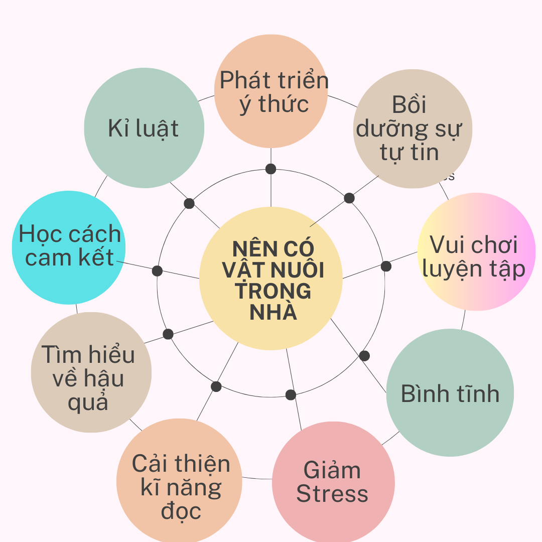

Slide 20
II/ ĐỌC HIỂU VĂN BẢN
1. Hệ thống ý kiến, lí lẽ, bằng chứng
2. Mối quan hệ giữa lí lẽ, bằng chứng

Slide 21
Giao nhiệm vụ: Thảo luận nhóm, tìm hiểu mối quan hệ giữa lí lẽ và bằng chứng trong văn bản.
Hình thức báo cáo: Khuyến khích sự sáng tạo.

Slide 22
II/ ĐỌC HIỂU VĂN BẢN
1. Hệ thống ý kiến, lí lẽ, bằng chứng
2. Mối quan hệ giữa lí lẽ, bằng chứng
3. Ý nghĩa của vấn đề

Slide 23
NỘI DUNG
1. Việc nuôi một con vật nuôi sẽ giúp trẻ điều gì?
2. Em cần có thái độ như thế nào đối với vật nuôi?

Slide 24
III/TỔNG KẾT
1.Nghệ thuật
- Ý kiến rõ ràng, ngắn gọn.
- Lí lẽ, bằng chứng đa dạng, thuyết phục làm rõ cho ý kiến.
- Bố cục trình bày khoa học.
2. Nội dung
- Văn bản nêu các lợi ích của việc có vật nuôi trong nhà đối với trẻ em.
- Khuyên con người cần có ý thức bảo vệ, chăm sóc, yêu quý, tôn trọng động vật.
3. Cách đọc hiểu văn bản nghị luận
- Đọc kĩ văn bản.
- Xác định vấn đề nghị luận.
- Xác định hệ thống ý kiến, lí lẽ, bằng chứng.
- Phân tích mối quan hệ giữa lí lẽ và bằng chứng.
- Nêu được ý nghĩa vấn đề.
- Liên hệ bản thân, thực tế cuộc sống.

Slide 25
LUYỆN TẬP
1. Trò chơi Giải cứu thú cưng

Slide 26
VẬN DỤNG
1. Tình huống: Em mong muốn được nuôi một con thú cưng, nhưng bố mẹ lo lắng em không đủ khả năng để chăm sóc và sao nhãng việc học tập.
Em hãy đưa ra những lí lẽ, dẫn chứng nhằm thuyết phục bố mẹ em.
THINK (Nghĩ) | PAIR(ghép đôi) | SHARE(chia sẻ)

Slide 27
VẬN DỤNG
2. Vẽ sơ đồ tư duy khái quát nội dung văn bản.

Slide 28
HƯỚNG DẪN HỌC Ở NHÀ, CHUẨN BỊ BÀI SAU
1. Hoàn thiện sơ đồ tư duy về các đơn vị kiến thức của bài học.
2. Viết đoạn văn khoảng 5-7 câu nêu suy nghĩ của em về con vật em yêu thích.
3. Chuẩn bị: viết bài văn trình bày ý kiến về một hiện tượng đời sống (Trả lời các câu hỏi phần tìm ý)

Slide 29
1. So sánh điểm giống nhau về nội dung hai văn bản “Tại sao nên có vật nuôi trong nhà” và “Vì sao chúng ta phải đối xử thân thiện với động vật”.

